Slide 1
Творческая работа по РППС в подготовительной группе
воспитателя МБДОУ детского сада №26,
Катютиной Инны Викторовны
г. Павлово 2017 год

Slide 3
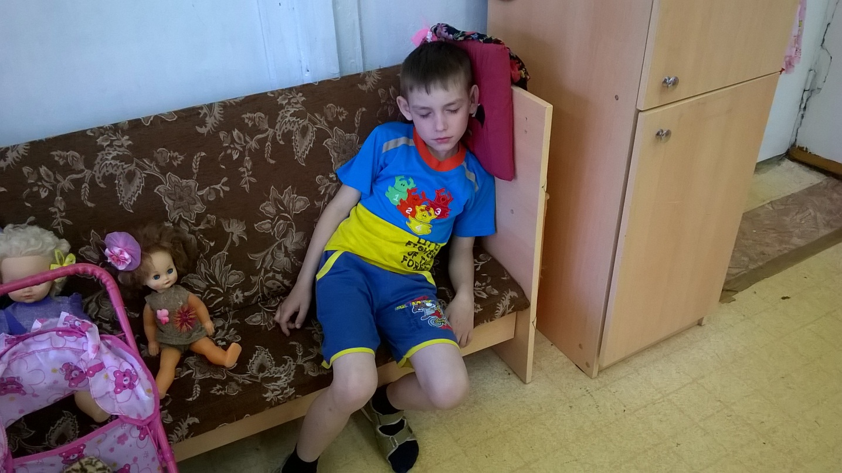
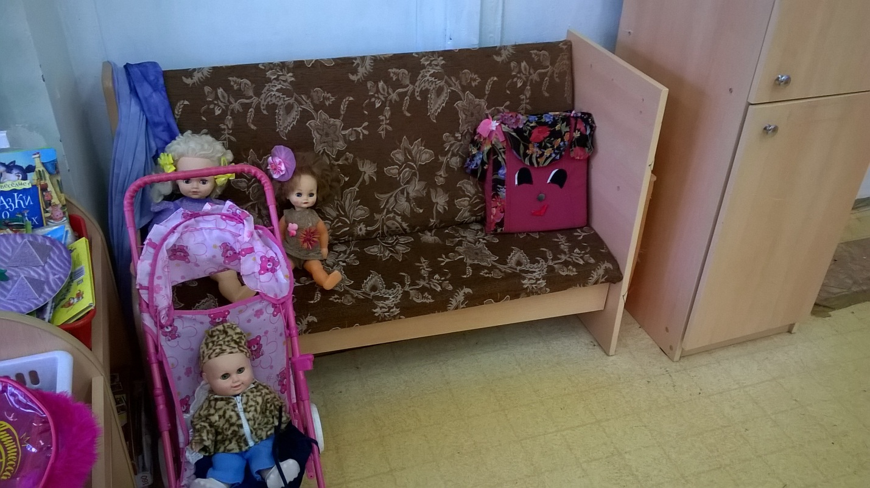
«Подушка- сплюшка»
«Уголок уединения»

Slide 4
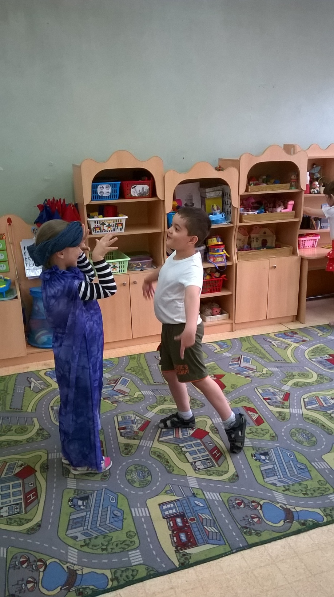
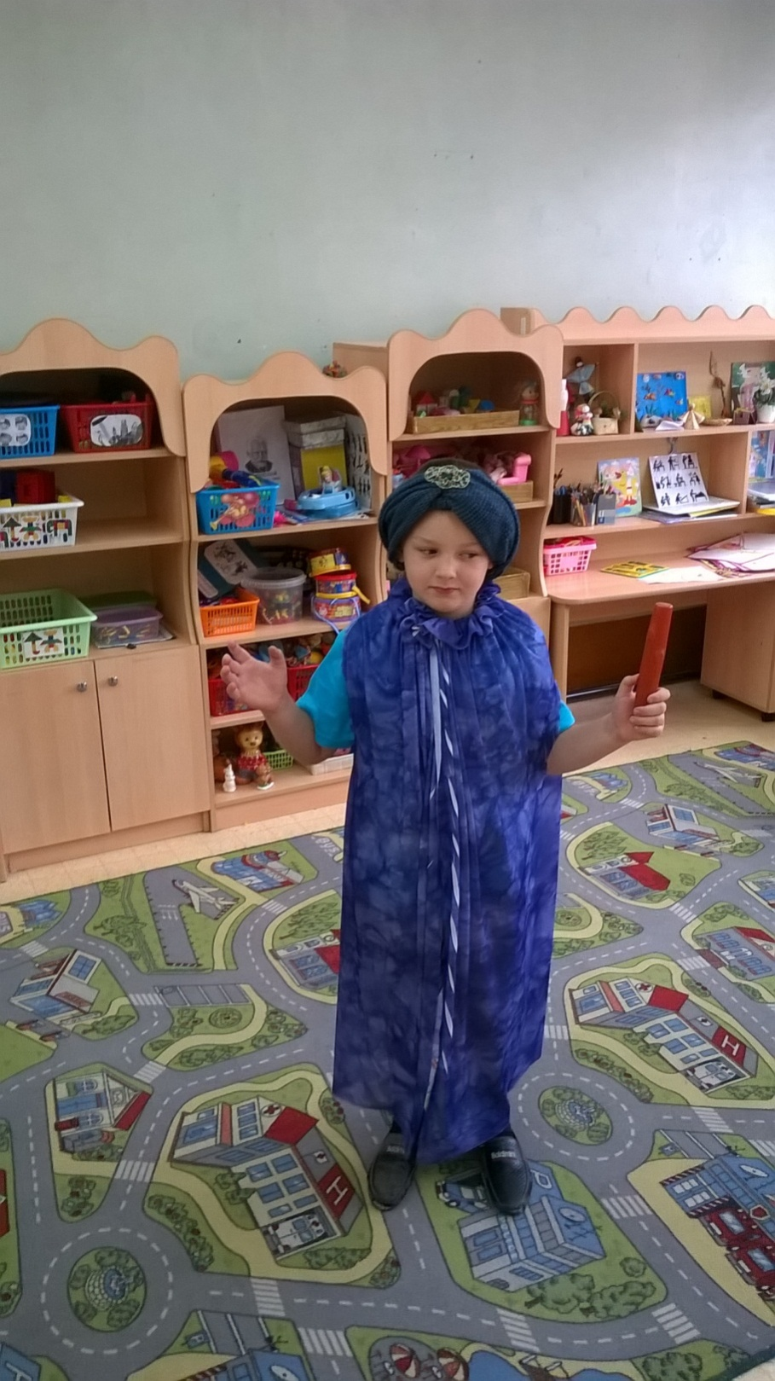
«Волшебный плащ»

Slide 5
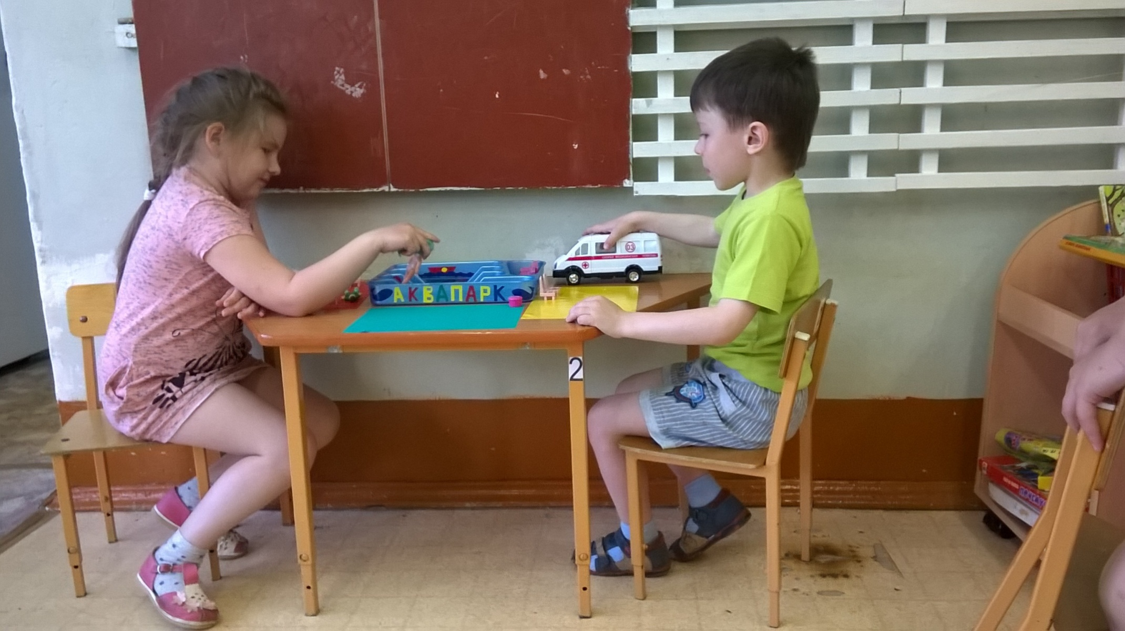
Дидактическая игра «Аквапарк»

Slide 6
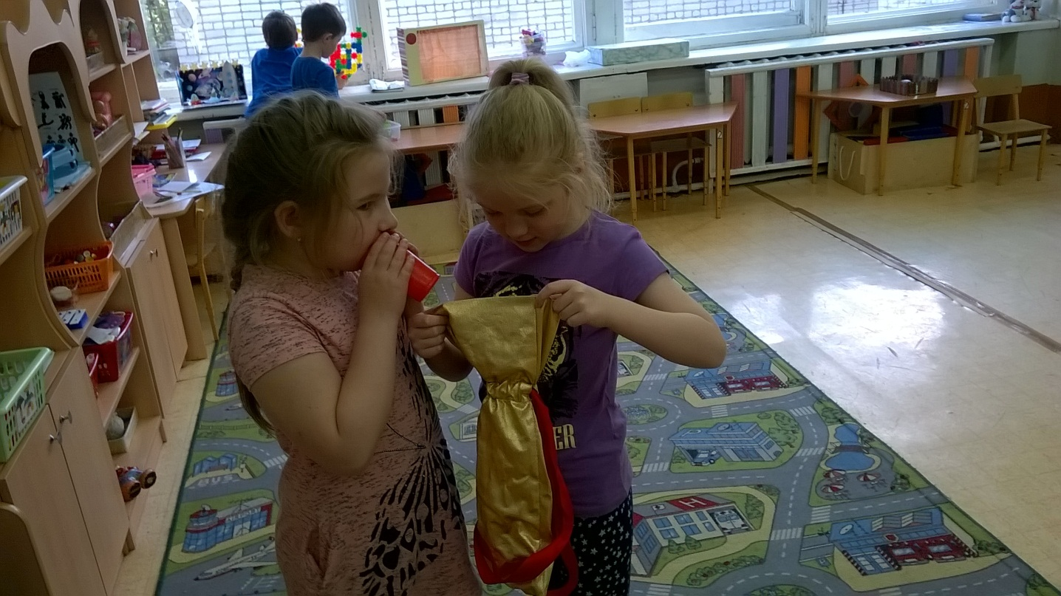
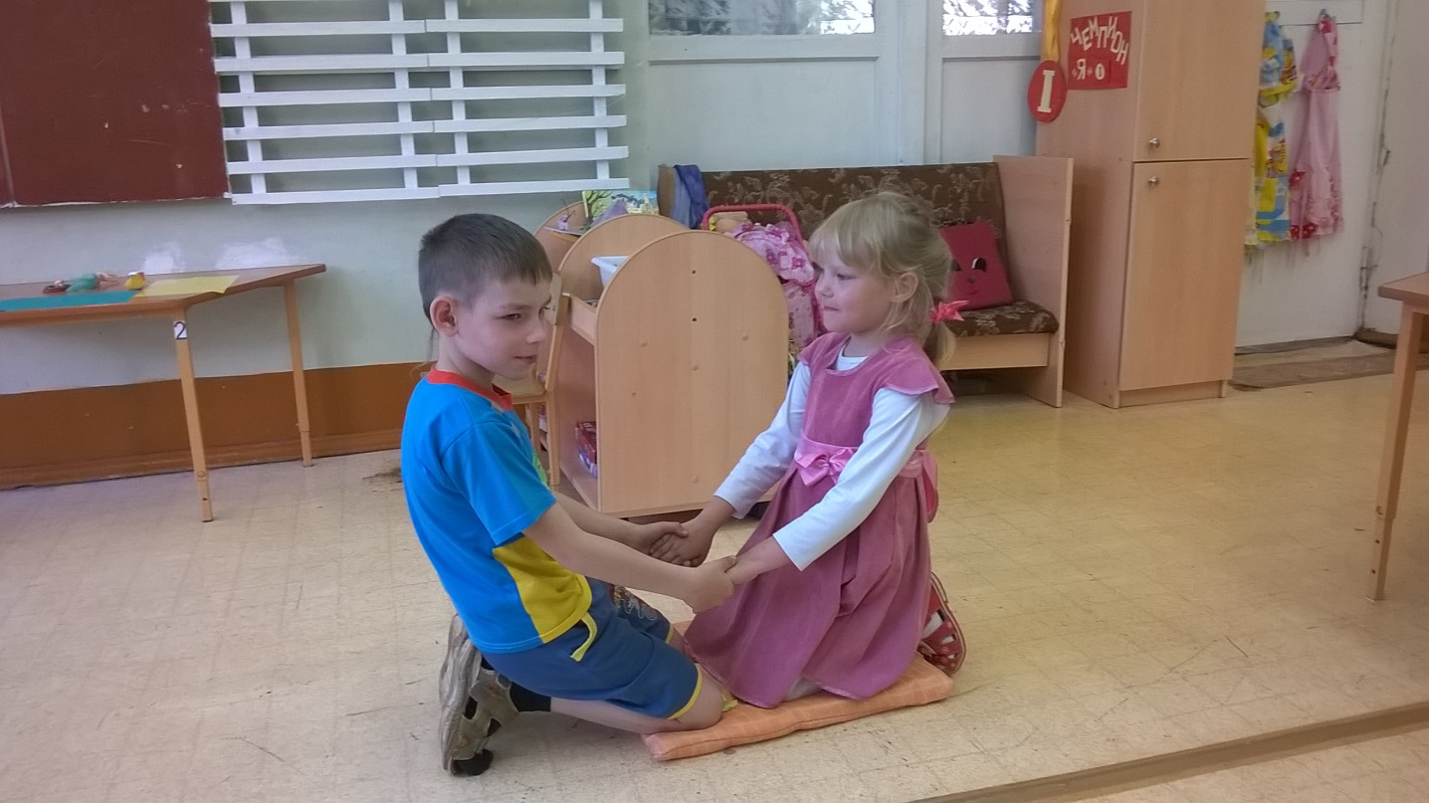
«Стаканчик крика» и «мешочек хорошего настроения»
«Коврик дружбы»

Slide 7
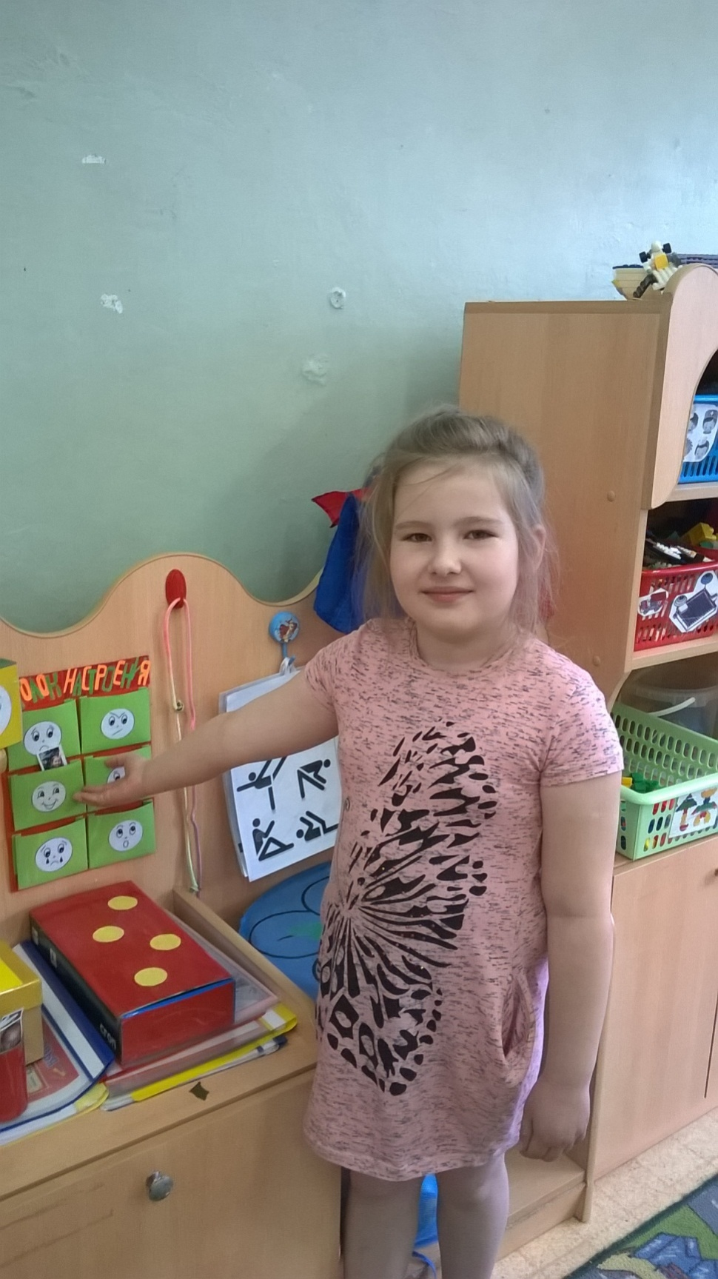
«Уголок настроения»

Slide 8
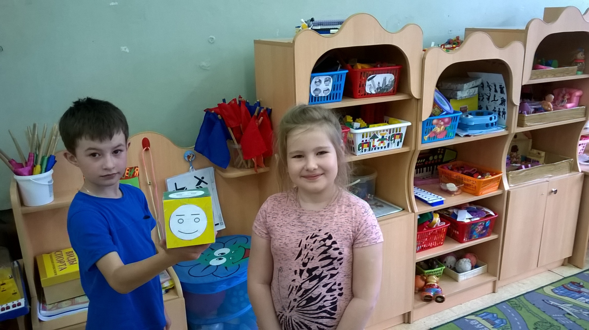
«Кубик настроений»

Slide 9
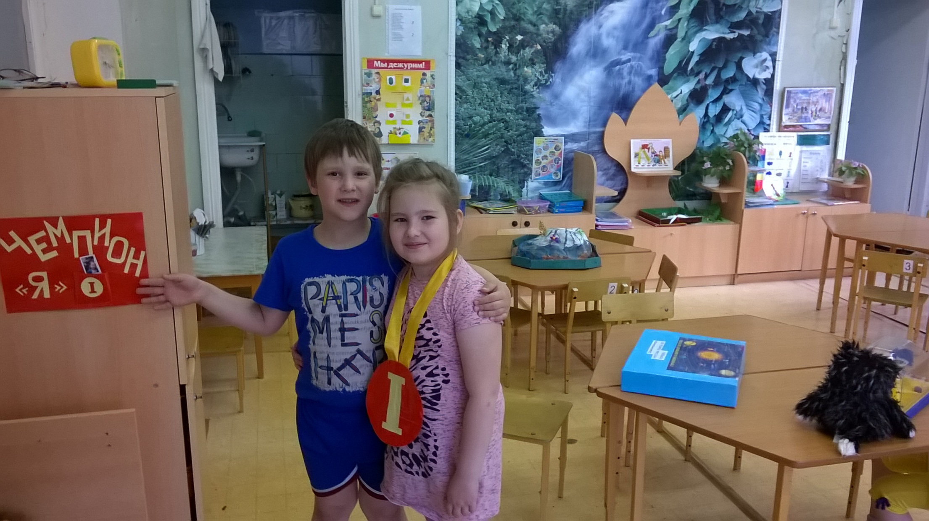
Панно: «Я – чемпион»

Slide 10
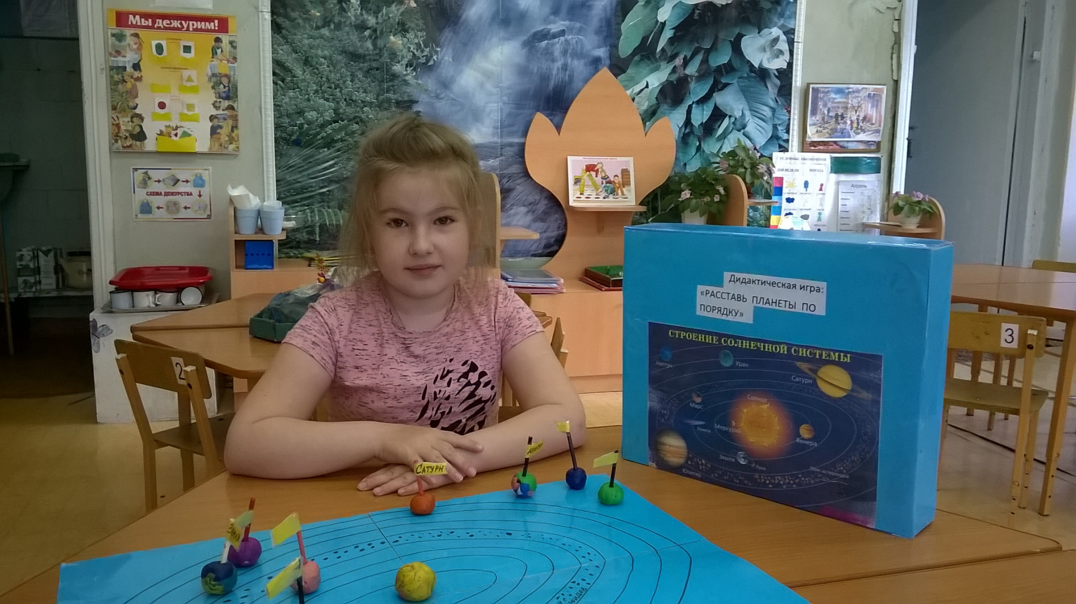
Дидактическая игра «Расставь планеты по порядку»

Slide 11
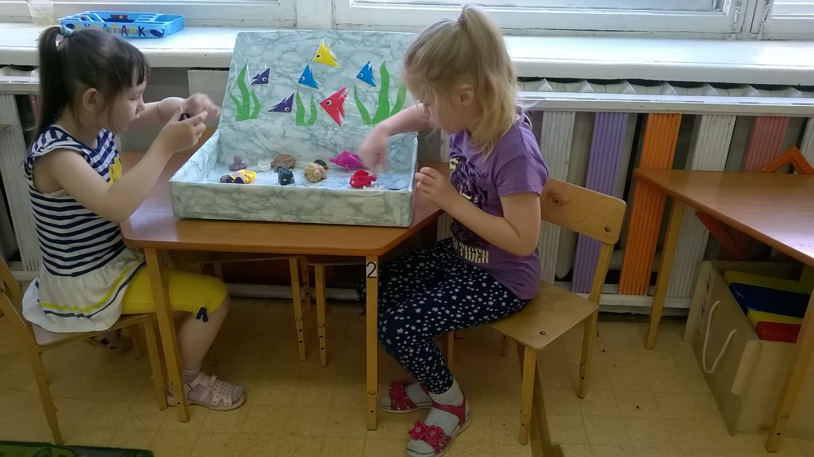
Дидактическая игра «Очисти планету и космос от мусора»

Slide 12
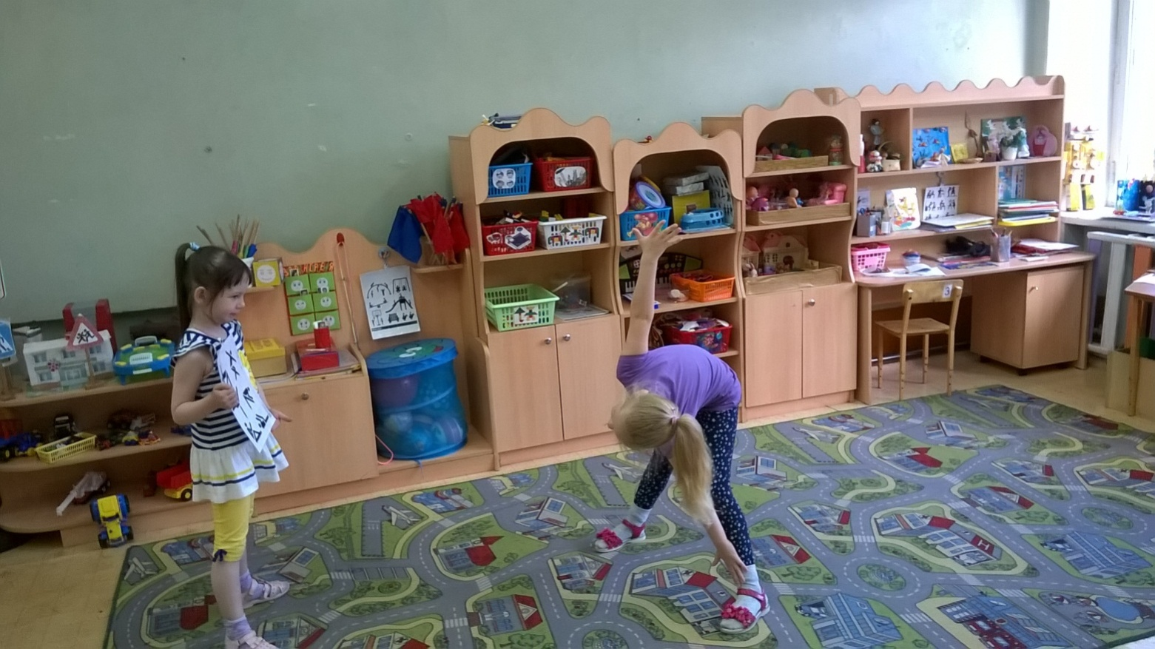
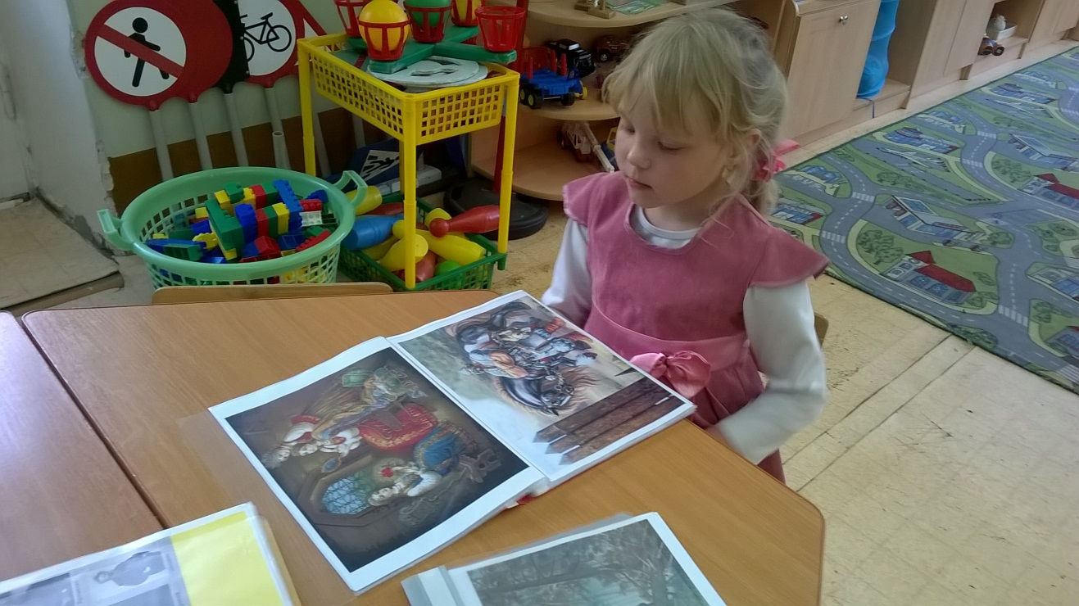

Slide 13
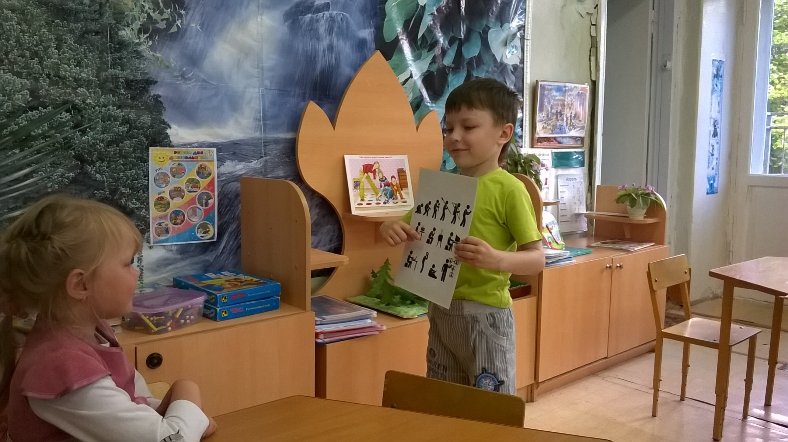
Игры со схемами

Slide 14
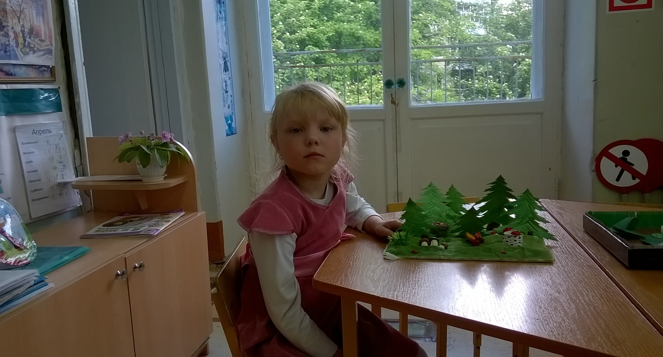
Игры с макетами - моделями

Slide 15
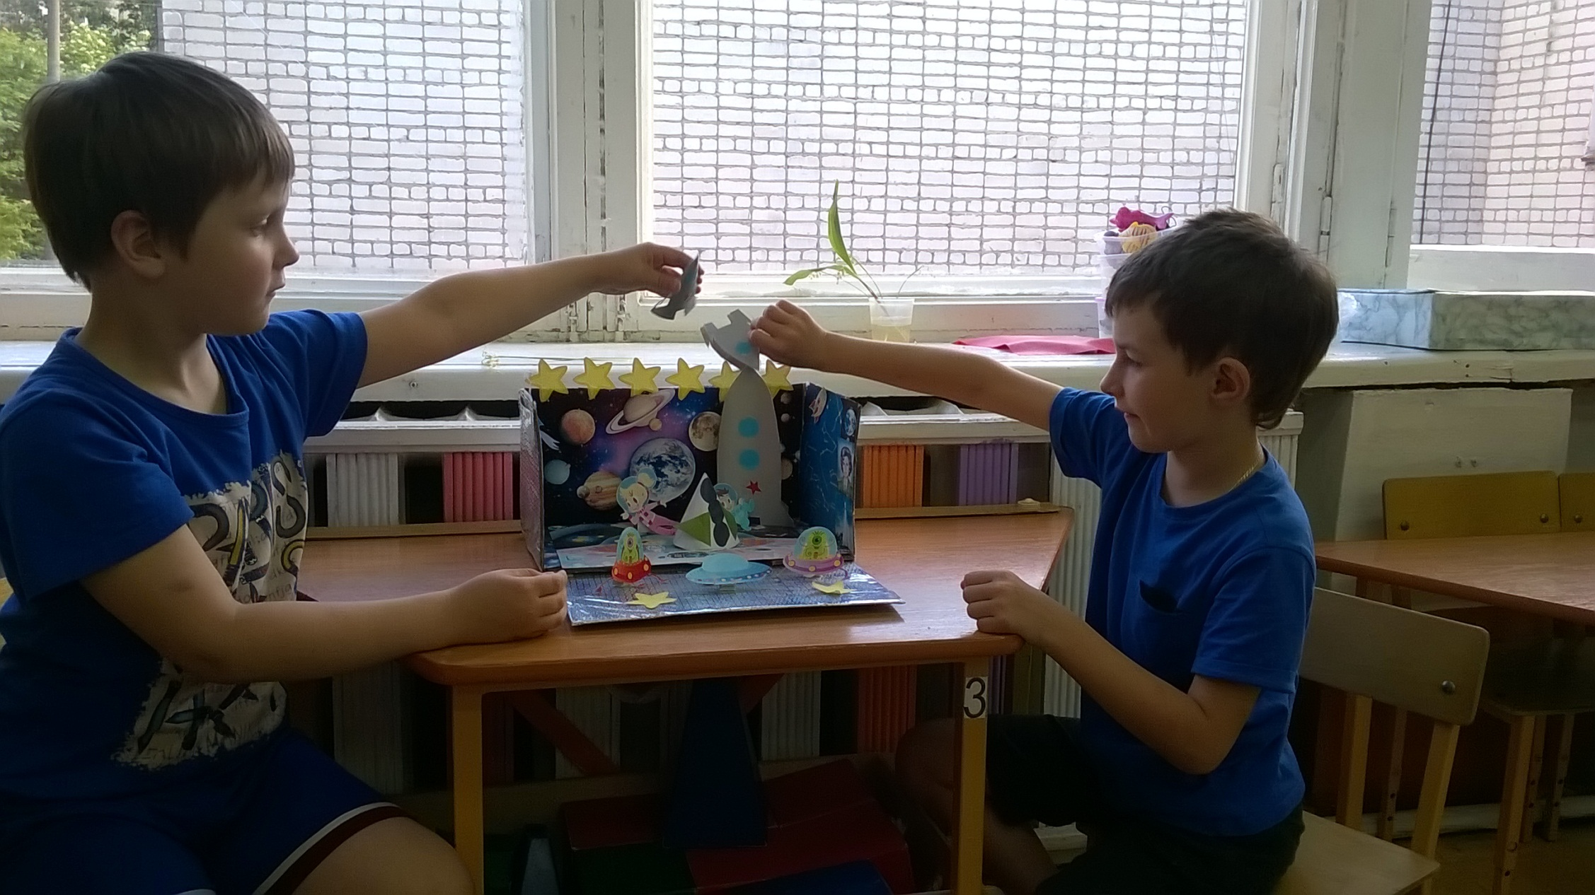
Игра – это искра, зажигающая огонек пытливости, любознательности. (В.А. Сухомлинский)

Slide 16
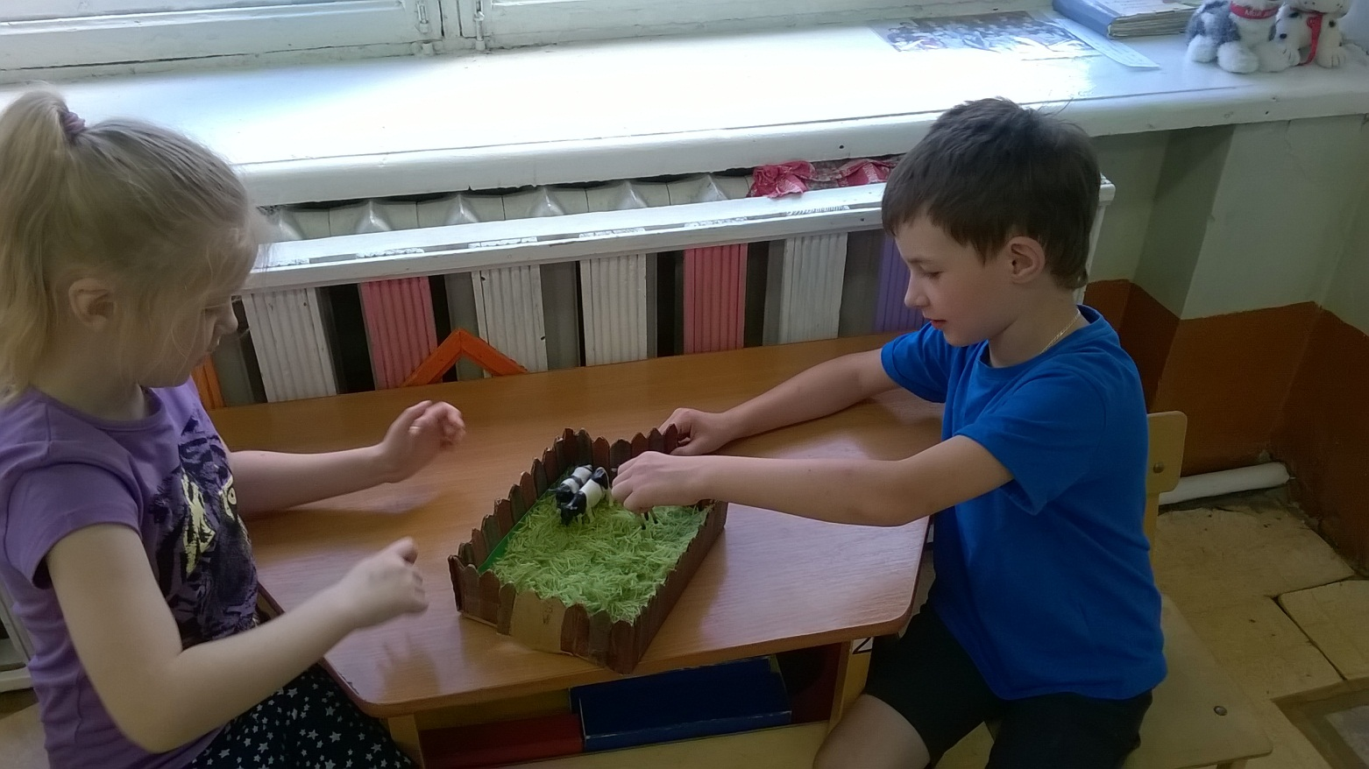
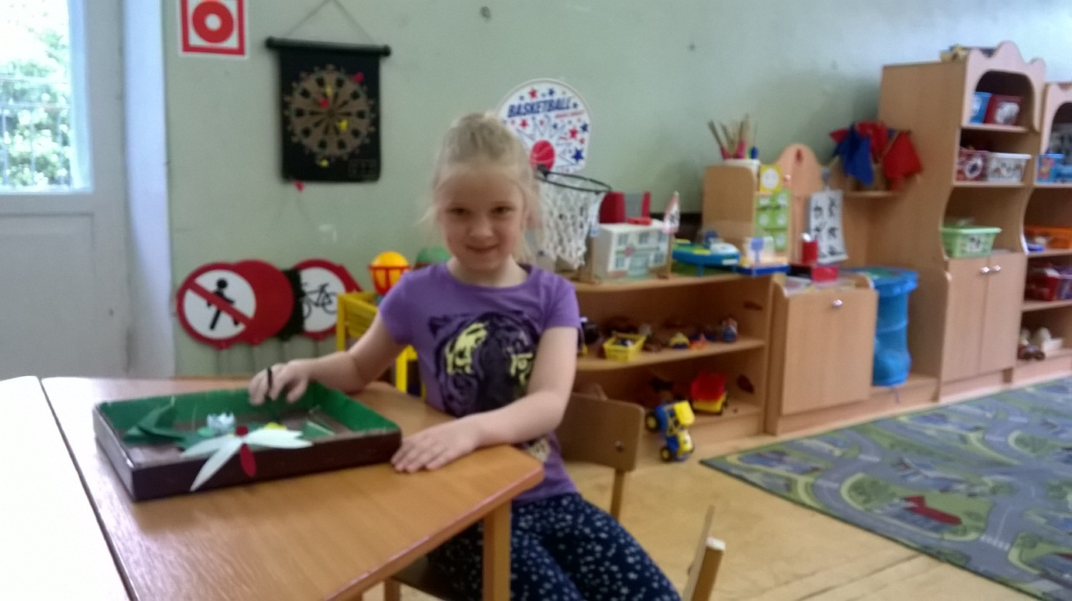
Одним из основных побудителей познавательной активности детей является педагог (Л.А. Беляева)
Игра – ведущий вид деятельности детей дошкольного возраста (Е.И. Тихеева)

Slide 17
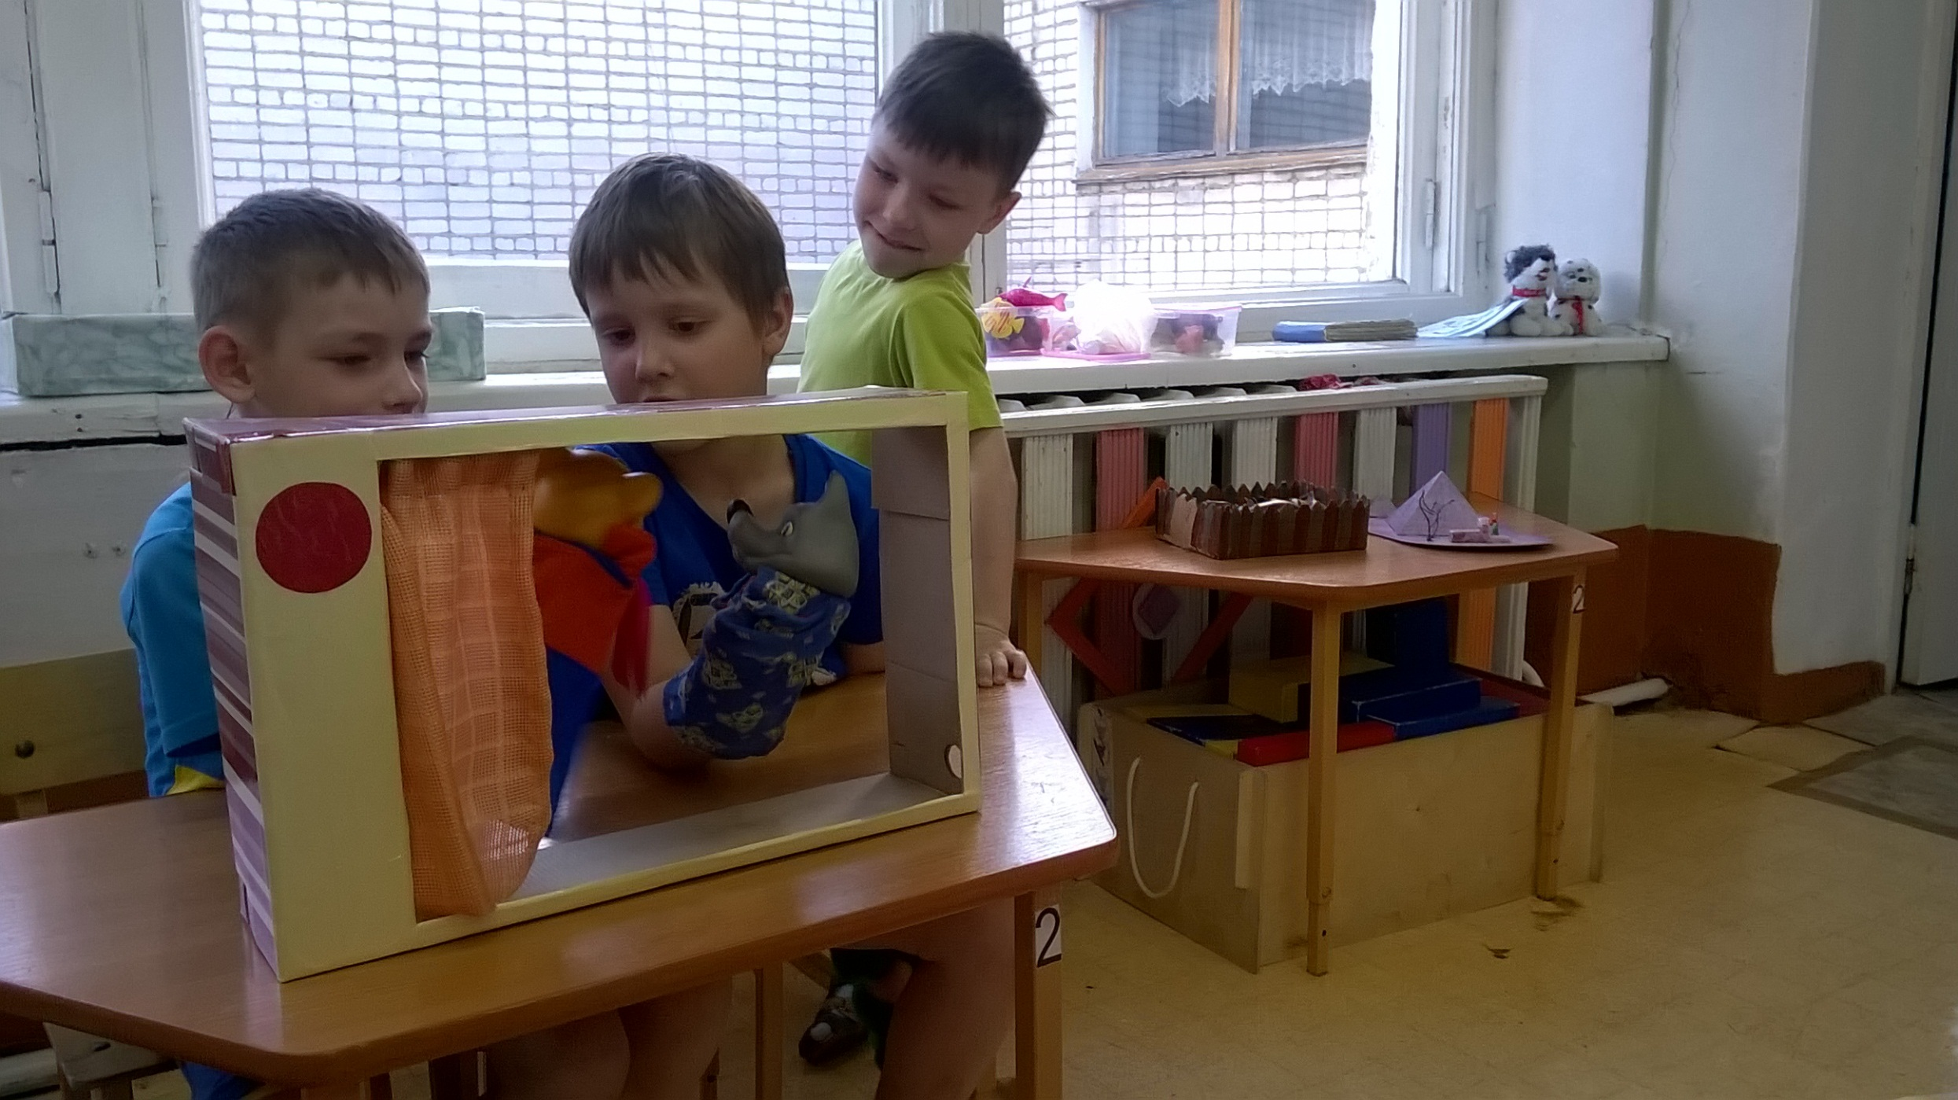
Театр – это волшебный мир, в котором ребенок радуется, а играя, познает окружающее…(О.П. Радынова)

Slide 18
Обогащение РППС при объединенном усилии педагогов, детей и родителей привело к большей заинтересованности всех сторон в решении важнейших задач ФГОС по развитию личности с ее возможностями и способностями (прежде всего в форме игры), и обеспечения эмоционального благополучия каждого ребенка в группе.

Slide 19
Спасибо за внимание!

